Slide 1
SmartWalker Kampen Omsorg+ 1
Sondre Berdal, Stian Sørhagen, Axel Boix og Mathias Källström

Slide 2
Problem

Slide 3
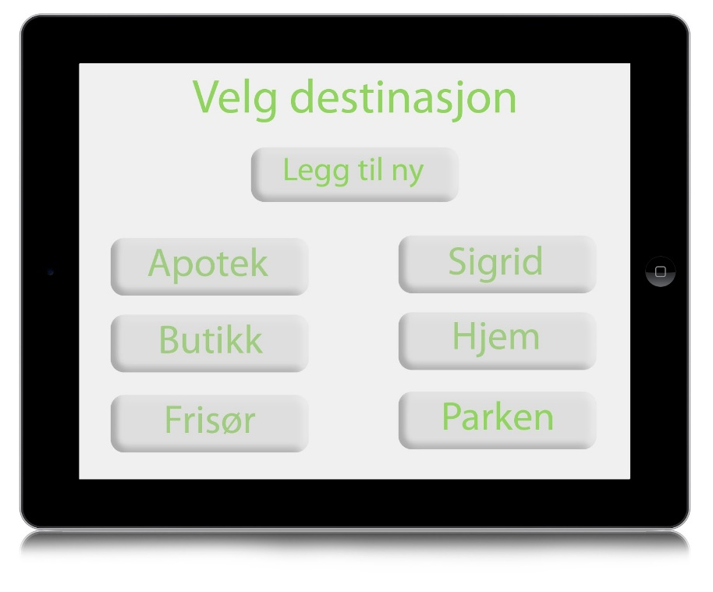
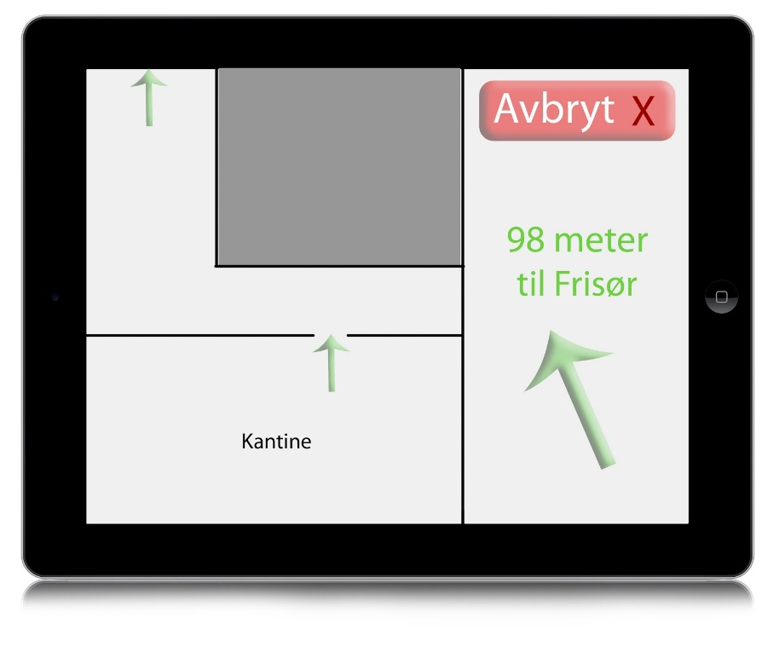
Løsning

Slide 4
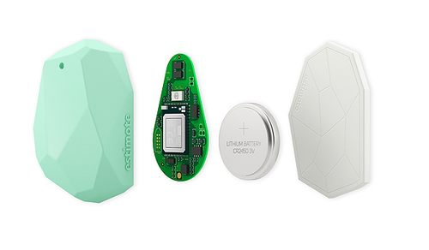
Teknisk

Slide 5
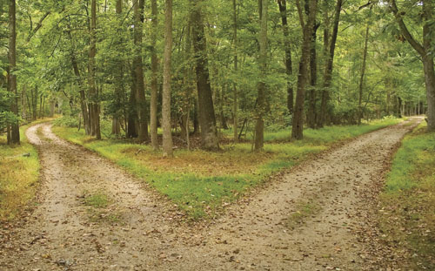
Veien fremover

